Slide 1

지역거점 공공병원과
지역 책임의료기관의 차이

Slide 2
Contents
1. 지역거점 공공병원이란
2. 지역거점 공공병원의 역할
3. 지역거점 공공병원의 문제점
4. 지역거점 공공병원 발전방안
5. 공공보건의료 발전 종합대책
6.책임의료기관 제도

Slide 3
지역거점 공공병원이란?
국내의 의료취약지에서 민간의료가 수행하지 못하는 의료행위와 민간의료가 펼쳐지기 어려운 지역 주민에게 공공의료를 수행하기 위하여 설립된 전국의 지방의료원 및 대한적십자사 소속 적십자병원을 지역거점 공공병원이라 함

Slide 4
기존 지역거점 공공병원의 역할
민간병원에서 기피하는 필수 공익의료서비스를 수행
- 민간병원이 수행하기 어려운 만성질환 등에 대한 무상진료
- 의료 취약계층에 대한 무상진료
- 외국인 노동자, 이주 노동자 등의 무상진료
- 공공보건의료사업의 수행

Slide 5
지역거점 공공병원의 문제점
적자 운영(감사원 및 보건복지부 평가 결과서)
- 공공의료를 수행하기 때문에 불가피한 부분이 많음
- 저소득층 환자의 집중적인 편중으로 장기 입원환자 비중이
높음
- 의료급여환자 비율이 높고 장기 입원으로 인한 진료수입이
낮음
- 인구가 적은 취약지의 경우 의료인력 부족, 환자감소, 높은 인건
비, 수익저조로 재정 건전성 악화의 악순환으로 경영의 어려움

Slide 6
지역거점 공공병원의 문제점
경쟁력 저하
- 시설의 노후화 : 병원 건축 경과 년수가 20년 이상인 공공
병원이 28개(70%)이며 특히 30년 이상인 병원도 8개에 이름
- 장비의 노후화 : 의료장비와 전산 장비가 노후화
- 우수 의료진 확보 곤란 : 중소도시 및 농어촌 지역 병원의 전
문의가 진료 과목당 평균 0.98명에 불과
- 전체 전문의 중 공중보건전문의의 비중이 높음

Slide 7
지역거점 공공병원의 문제점
민간병원과 차별화 된 공공보건 의료사업 프로그램 부족
- 보건의료체계에서 영리성이 심화됨으로서 발생하는 상황
에 지역거점 공공병원들이 소극적 대응
- 분만, 응급의료 등 시장 실패적인 영역의 의료에 대해 공급
부족
- 지역적 의료의 심각한 불균형, 의료비 상승, 의료사각지대
발생 등에도 지역거점 공공병원의 대처가 미흡

Slide 8
지역거점 공공병원의 문제점
관료주의적인 운영
- 경영개선 노력 미흡
정부와 각 시, 도의 관리기능 미흡
- 경영개선을 위한 지원 미흡
- 정책적인 환경 조성 노력 부족

Slide 9
지역거점 공공병원의 발전방안
근본적인 경쟁력을 가지도록 제도적 뒷받침 필요
- 의료시설 및 의료장비 현대화
- 재정자립도가 낮은 지방자치단체에 국고지원이 가능하게
보조금 기준 차등화 필요
- 의료인력의 지원

Slide 10
지역거점 공공병원의 발전방안
공익적 의료서비스 강화
- 응급, 전염병 등 공익적 의료서비스 강화
- 서민층의 의료안전망 프로그램 도입
- 공공보건의료사업에 대한 컨설팅, 우수사례 공유와 확산,
교육프로그램 실시

Slide 11
지역거점 공공병원으로서 양질의 필수의료 서비스 제공 강화
필수중증의료(응급, 외상, 심뇌혈관 등)
산모(모성, 분만), 어린이 의료
재활, 장애인
지역사회 건강관리
감염 및 환자안전
공공보건의료발전위원회 논의를 거쳐 ‘필수의료’의
범위를 설정

Slide 12
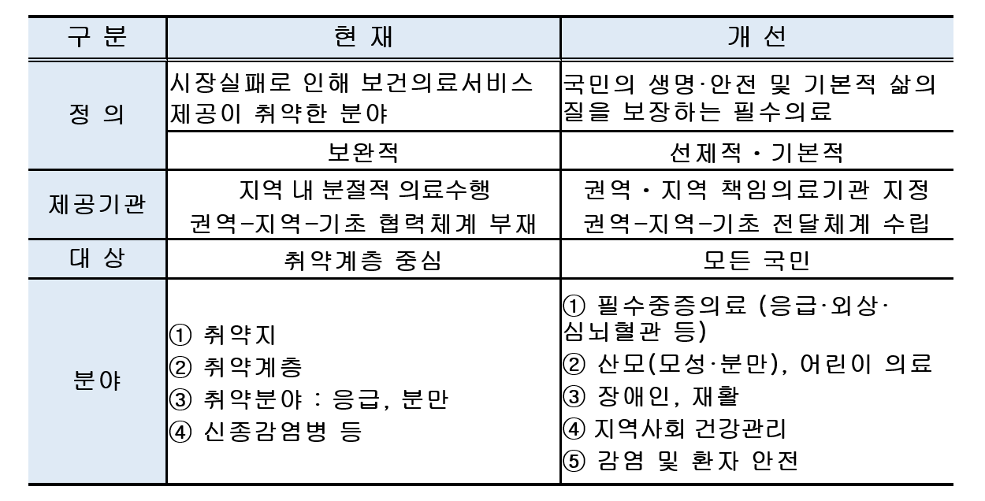
2018 공공보건의료 발전 종합대책

Slide 13
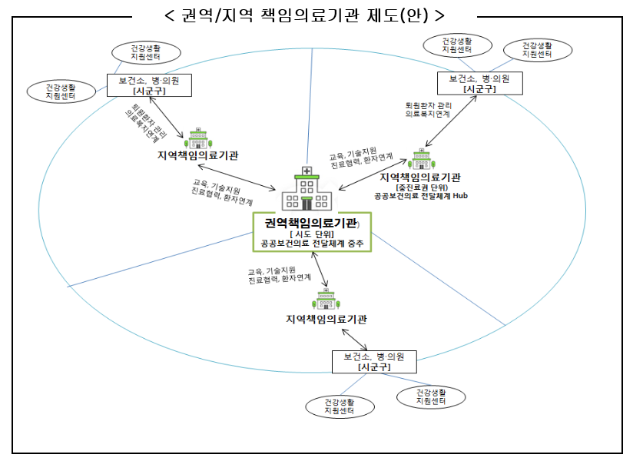
책임의료기관 제도

Slide 14
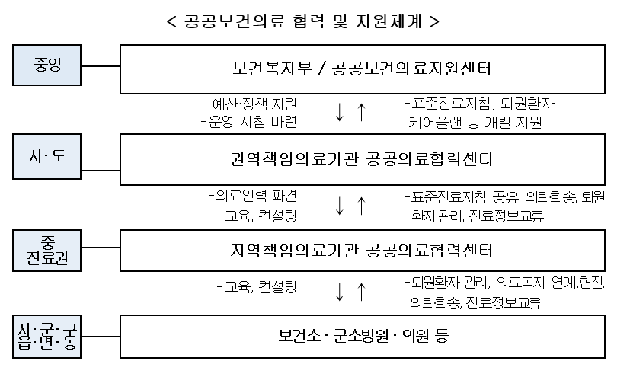

Slide 15
지역격차 해소를 위한 공공보건의료 책임성 강화
공공보건의료 강화를 위한 권역/지역 책임의료기관지정
권역-지역-기초 간 공공보건의료 협력체계 구축
- 진료협력 : 표준진료지침을 개발·공유하여 양질의 적정진료 유도
- 교육·파견 : 의료인력 파견, 임상의료 교육·컨설팅 확대, 필수의료분야 순환 수련
활성화
- 퇴원관리 : 책임의료기관에서 환자가 퇴원하는 경우 체계적인 건강관리계획
수립 및 질병관리교육 등 실시
지역공동체 기반 지속적·예방적 건강관리 확대

Slide 16
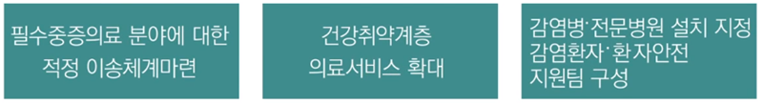
필수의료 전 국민 보장 강화
응급·외상·심뇌혈관 등 생명과 직결된 필수중증의료 강화
산모·어린이·장애인 등 건강취약계층 의료서비스 확대
감염병, 공중보건위기 대응 등 안전체계 구축

Slide 17
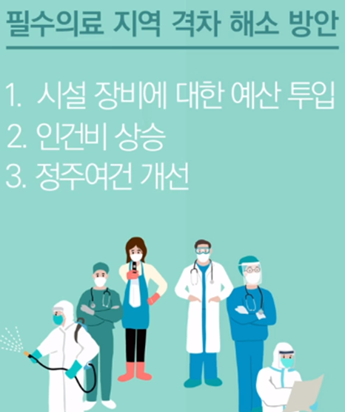
공공보건의료 인력 양성 및 역량 제고
공공의료 핵심인력 양성을 위한
국립공공의료대학원 설립
필수 공공보건의료인력 양성 및 관리
공공보건의료기관 역량 제고

Slide 18
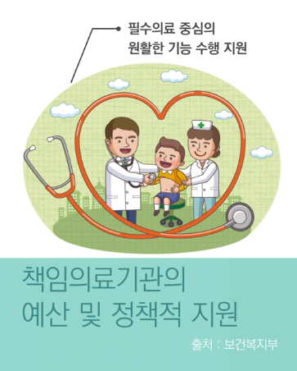
공공보건의료 거버넌스 구축
지방정부 역할 및 책임 확대
중앙정부 내 수평적 거버넌스 구축
중앙정부의 조정 및 지원 기능 강화

Slide 19
공공병원의 역할이란?
지방의료원은 일반인들에게 돈이 없는 사람이 가는 곳이 아니라는 인식개선
지방의료강화를 위한 시스템 구축-시설, 인력 인프라 구축
책임의료기관 핵심 주체로서 공공기관의 역할
지역의 필수의료 제공

Slide 20
감사합니다!!

